Slide 1


Carreira - Dicas para fazer um milhão com MSSQL
SELECT "About me:"
FROM (VALUES('Fabiano Neves Amorim'),
('SQL Server MVP'),
('fabiano_amorim@bol.com.br | @mcflyamorim'),
('Database consultant – Pythian(Love your data)'),
('https://www.facebook.com/fabiano.nevesamorim'),
('https://www.orkut.com/mcflyamorim'),
('http://blogfabiano.com')) AS Tab("About me:")

Slide 2

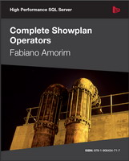


Quem sou eu…
Fabiano Neves Amorim
  http://blogfabiano.com
  SQL Server MVP
  Pythian – Love your data!
  Twitter: @mcflyamorim
  Facebook: https://www.facebook.com/fabiano.nevesamorim
  Artigos: https://www.simple-talk.com/author/fabiano-amorim/
  Livros:

Slide 3
Aviso…
“fazer um milhão com SQL Server”, veja bem, eu não disse nada sobre dinheiro… ;P

Slide 4
Agenda
O que um DBA/Desenvolvedor SQL faz?
Inglês
Certificações
Especialista e não generalista
  DBA multi plataforma
Comunidade
Entender o negócio
Curriculum
Consultoria
  O que esperar
  Como começar?
  Comportamento em clientes
Negociação
Boas práticas no desenvolvimento
Seja organizado, seja diferenciado...
Porque o mundo do bussines é chato?
Conquistando o sucesso!

Slide 5
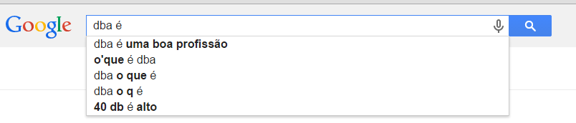

O que DBA/Desenvolvedor SQL faz?

Slide 6
Perguntas clássicas em entrevistas pra DBA
Qual diferença entre cluster e não cluster?
O que é cluster? (pegadinha! Windows Cluster ou índice cluster?)
HA
  AlwaysOn
  Replication
  Mirroring
  Log shipping
Tipo de backups
Performance tuning
Sabe trabalhar sob pressão?

Slide 7

DBA “Senior” depois de contratado
Na entrevista foi lindo... No primeiro dia de trabalho...

Slide 8
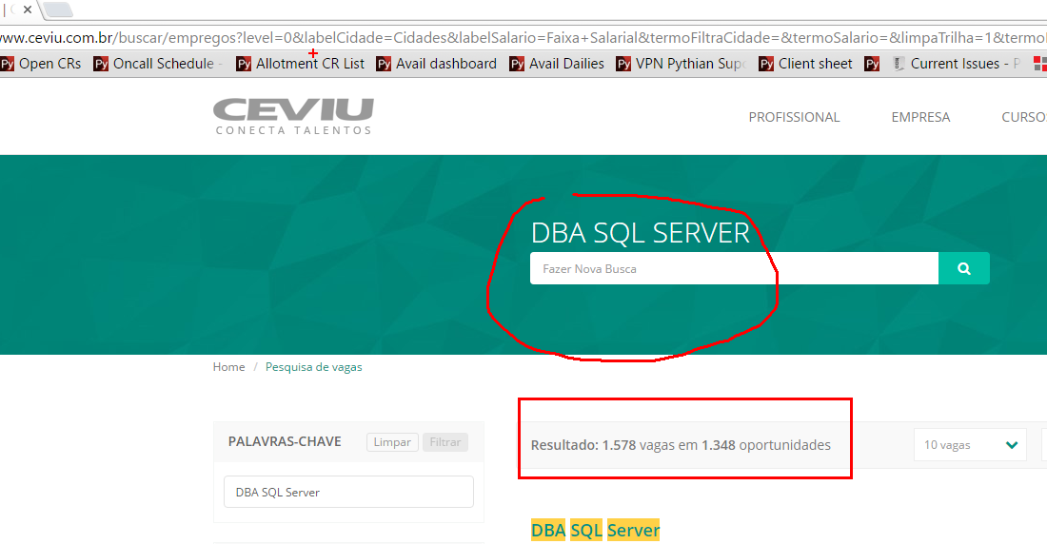
E tem demanda pra DBA/BI/DEV?

Slide 9
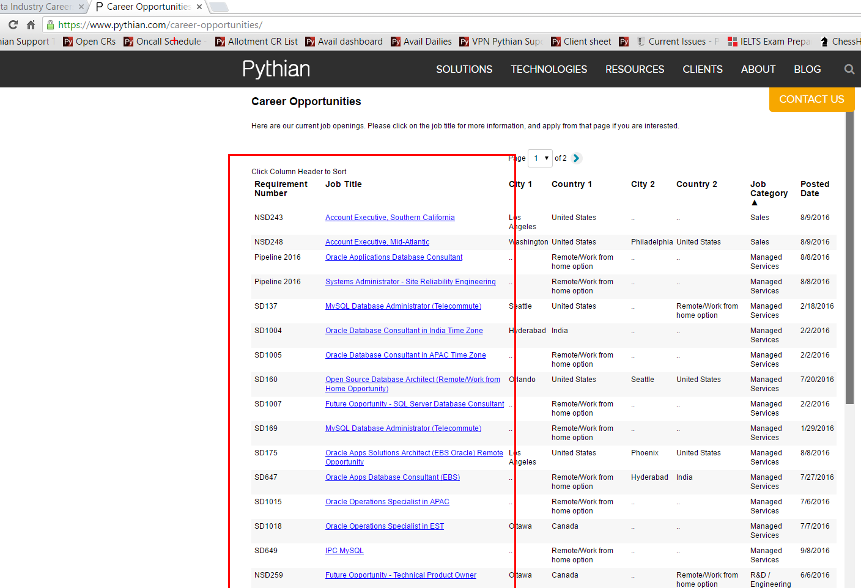
E tem demanda pra DBA/BI/DEV?

Slide 10
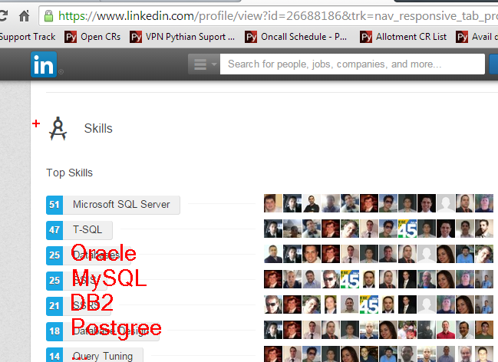
DBA multi plataforma ?

Slide 11
Inglês
Blogs - http://www.google.com.br/search?num=30&hl=pt-BR&biw=1201&bih=543&gbv=2&q=blog+aprender+ingles&oq=blog+aprender+ingles&aq=f&aqi=g1&aql=&gs_sm=e&gs_upl=129196l131982l0l132095l20l14l0l2l2l1l336l2778l0.5.4.3l12l0
BBC.com - http://www.bbc.co.uk/portuguese/topicos/aprenda_ingles/
Quem procura acha – Google, Bing, Cade…
https://www.verbling.com/
Eu prefiro aulas particulares

Slide 12


Aprender Inglês? Pra que?
Fabiano
“Hi Conor how are you?
I've a problem in my testes and I want to know why SQL Server is choosing a specific operator in execution plan. Would you help-me with that?”
“I've a problem in my testes…”
REALLY???? WTF!
Pior impossível…
Conor
“… PS: I hope you don’t mind if I correct one typo in your mail before I forward it, as you inadvertently said something crude ;).
Testes -> tests
(Testes is a part of the male anatomy…)

Slide 13
Você sabe inglês?
Se quiser saber se seu nível de inglês é bom, tente pronunciar cinco palavras: tough, though, thought, through e thorough
Os sons são muito diferentes (Táf. Dhôu. Thót. Thru. Dhôrou)

Slide 14


Overview Certificações Microsoft
Braindumps... Isso é uma bosta... Ajuda alguns mas atrapalha todos!
http://www.microsoft.com/learning/pt/br/certification/cert-default.aspx

Slide 15
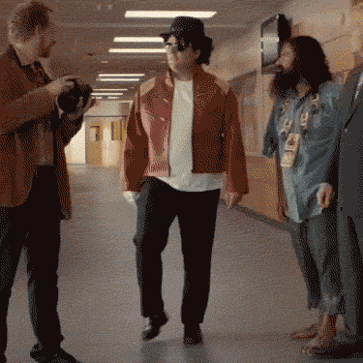
Overview Certificações Microsoft
O que eu acho de quem diz que certificação é sinônimo de experiência prática...

Slide 16


Overview Certificações Microsoft
Depois de aguardar uns 2 segundos que parecem 2 minutos... Sai o resultado e... 702 pontos... UFA!!!!
O que eu gostaria de fazer:
O que eu faço:

Slide 17
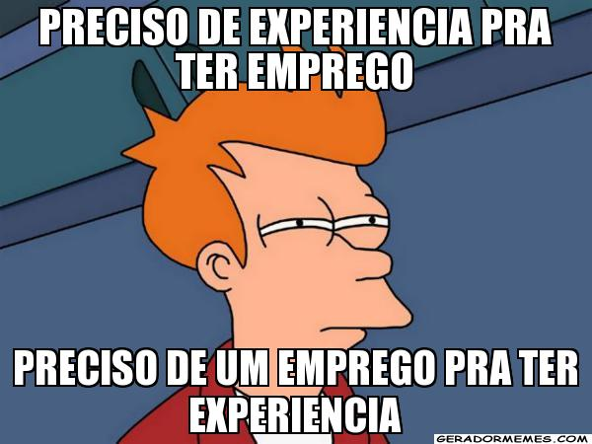
Certificações VS Experiência

Slide 18

FOCO (especialista em algo)

Slide 19
Consultoria
Consultoria
  O que esperar
  Como começar?
  Comportamento em clientes
  Da pra viver disso?
  O que esperar do mercado brasileiro?

Slide 20

Comunidade
Fóruns
Twitter
Facebook / Orkut
Blogs
Artigos
Livros
E-mails
Eventos
…

Slide 21
Entender o negócio
GRANDE aliado
Difícil de encontrar
Requer experiência

Slide 22
Curriculum
Não minta
Não adianta dizer que você conhece Word e Internet para uma vaga de DBA/Desenvolvedor
Limpo
Não minta
Posso mentir só um pouquinho?
Possivelmente personalizado para a vaga pretendida

Slide 23

Negociação
Negociar bem na contratação
Não chorar depois
O contratante precisa sempre sair ganhando
Ganho mil hoje, mas daqui a 3 mesês quero 3 mil.

Slide 24
Boas práticas (Comentários)
-- Quando eu escrevi o código abaixo, somente eu e Deus sabiamos o que ele fazia
-- Agora somente Deus sabe
-- Se acontecer qualquer coisa anormal
RAISEERROR(‘Erro genérico’, 0,0)
-- Mágica, não mexa
-- Lógica abaixo totalmente desenvolvida pelo fulano, não me responsabilizo.
-- Não me pergute, foi o Fabiano que disse pra eu fazer assim.

Slide 25
Boas práticas (mentes brilhantes)
DECLARE @Dt DateTime = GetDate()
IF DATEPART(hour, @Dt) >= 24
BEGIN
PRINT 'Entrou no IF'
END

Slide 26
Boas práticas (mentes brilhantes)
DECLARE @Error Int,
@Message VarChar(200)
SET @Error = 1
IF @Error <> 0
BEGIN
SET @Message = dbo.ReturnError('InsertingError1', @Error)
SELECT @Message AS Error
END
ELSE
IF @Error <> 0
BEGIN
SELECT dbo.ReturnError('InsertingError1', @Error)
END

Slide 27
Boas práticas (mentes brilhantes)
IF EXISTS(SELECT 1
FROM Clientes
WHERE ID_Cliente = @ID)
BEGIN
DELETE FROM Clientes
WHERE ID_Cliente = @ID
END

Slide 28
Boas práticas (mentes brilhantes)
SELECT DISTINCT Cliente, Vendedor
FROM Pedido
GROUP BY Cliente, Vendedor

Slide 29

Boas práticas (falta de Lógica)
Olá, tem certeza que você não quer continuar rodando este relatório?
  Opções: Sim – Não – Cancelar
Responda rápido, você é não homosexual?
  Opções: Sim – Não – Cancelar

Slide 30
Seja organizado, seja diferenciado
Morning CheckList
DBA, por favor aprenda desenvolvimento
Aprenda LINUX (agora vamos precisar disso)
Nunca pare de estudar
  Pluralsight é sua amiga!
  SrNimbus é sua melhor amiga!
  Blogs e livros

Slide 31
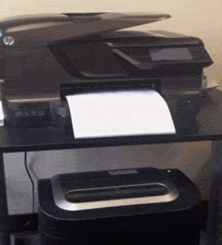
Faça direito…
O que normalmente acontece com as notificações diárias…

Slide 32
Porque o mundo do bussines é chato?

Slide 33
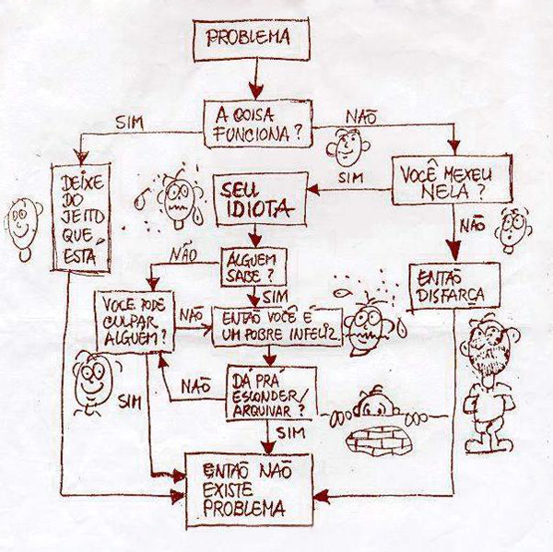

Slide 34
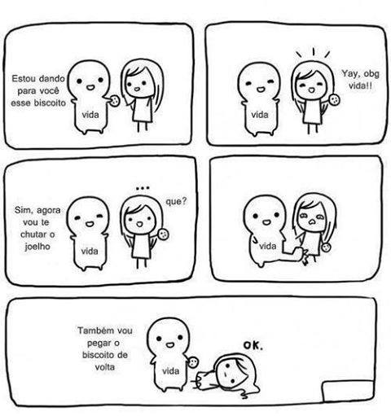
A Vida não da mole não!

Slide 35
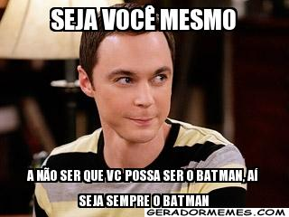
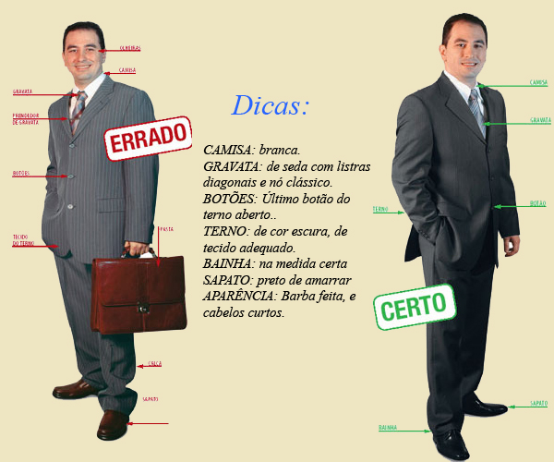

Porque o mundo do bussines é chato?

Slide 36
Porque o mundo do bussines é chato?
Será que é possível ser autêntico no mundo dos negócios?
Porque bom profisional = bom ator, ou bom politico?
Sucesso a qualquer custo?
Colaborador ou brother?
O que importa pra você? Seria o que é importante? ;P…
Pensando no futuro, vale a pena se sacrificar agora?

Slide 37
ultimas Dicas…
Bucket List
  Estou continuamente renovando a minha…
  Também tenho uma lista meio doida…
O que te satisfaz?
Qual medida você usa pra saber se está percorrendo o caminho certo…
  https://ozar.me/2016/04/how-to-measure-your-career-sqlsaturday-israel-keynote/
Se impressionar com um imbecil qualquer dizendo o que você já sabia é um mau sinal...
  Bel Pesce – 5 maneiras de matar seus sonhos… Não falou nada de novo, mas você precisava ouvir, denovo…
  OK, as vezes precisamos de um lembrete…

Slide 38

Minha lista publica ;P
Chegar o mais próximo possível do topo de um vulcão ativo
Comer um gafanhoto frito
Dropar de um Halfpipe monstro, de skate ou de patins
Casar novamente com a Leda em uma capela de Vegas com um Elvis anão fazendo o casamento
Aprender a montar um cubo mágico ;P (esse foi radical)
Hackear algum servidor e destruir tudo (só por diversão mesmo...)
Visitar a Sibéria
Fazer um treinamento de Filosofia na Grécia
Gastar 10 mil dólares num cassino...
Jogar um tijolo na vidraça da igreja universal e sair correndo

Slide 39
Conquistando o sucesso!
Sucesso é relatívo!
Sucesso pra mim foi optar por ganhar menos e aproveitar mais as coisas boas da vida enquanto a tempo!
  Tudo é vaidade…é, aprendi com autor dos Eclesiastes

Slide 40
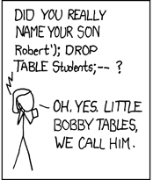
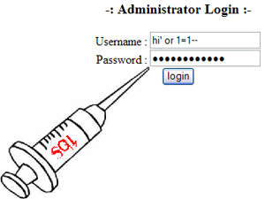
Boas práticas (Segurança)

Slide 41
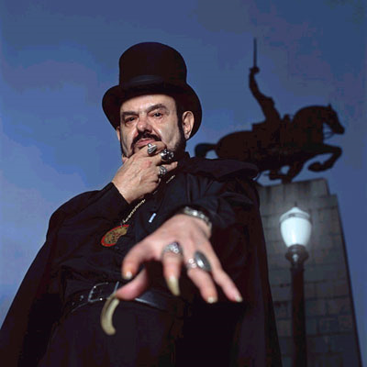
Demo
Por Diego Nogare
Sim, copiei!

Slide 42
http://www.univem.edu.br

Slide 43

Obrigado!
SELECT "About me:"
FROM (VALUES('Fabiano Neves Amorim'),
('SQL Server MVP'),
('fabiano_amorim@bol.com.br | @mcflyamorim'),
('Database consultant – Pythian(Love your data)'),
('https://www.facebook.com/fabiano.nevesamorim'),
('https://www.orkut.com/mcflyamorim'),
('http://blogfabiano.com')) AS Tab("About me:")
?

